Slide 1
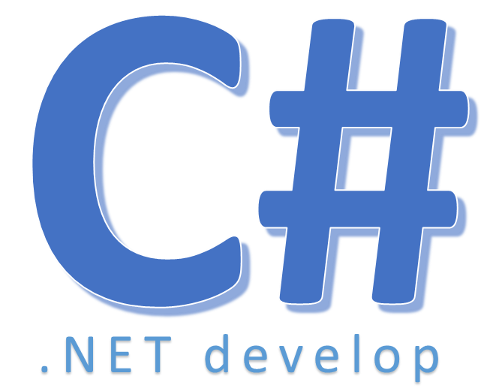

Xử lý List trong C#

Slide 2
Nội dung
Ý nghĩa của List
Khai báo và sử dụng List
Các phương thức trên List

Slide 3
Ý nghĩa của List
Lớp List trong C# thuộc thư viện System.Collections.Generic.
List là lựa chọn thay thế cho một mảng. List hoạt động như 1 danh sách liên kết
Ta có thể thêm và gỡ bỏ các item từ một list tại một vị trí đã xác định nó có thể tự điều chỉnh kích cỡ một cách tự động.
Nó cũng cho phép cấp phát bộ nhớ động, thêm, tìm kiếm và sắp xếp các item trong một list.

Slide 4
Khai báo và sử dụng List
List<int> ds1 = new List<int>();
List<double> ds2 = new List<double>();
List<SinhVien> ds3 = new List<SinhVien>();

Slide 5
Khai báo và sử dụng List
List<string> ds = new List<string>();
ds.Add("an");//thêm phần tử
ds.Add("bình");
ds.Remove("an");//xóa phần tử
ds.Add("happy");
foreach(string s in ds)//duyệt danh sách
{
Console.WriteLine(s);
}
for(int i=0;i<ds.Count;i++)
{
}
ds.Clear();//xóa toàn bộ

Slide 6
Các phương thức trên List
STT | Phương thức
1 | void Add(object value);Thêm một đối tượng vào phần cuối của List
2 | void AddRange(ICollection c);Thêm các phần tử của một ICollection vào phần cuối của List
3 | void Clear();Gỡ bỏ các phần tử từ List đó
4 | bool Contains(object item); Xác định có hay không một phần tử là nằm trong List
5 | List GetRange(int index, int count);Trả về một List mà biểu diễn một tập con của các phần tử trong List nguồn

Slide 7
Các phương thức trên List
STT | Phương thức
6 | int IndexOf(object)➔Trả về chỉ mục (dựa trên cơ sở 0) của lần xuất hiện đầu tiên của một giá trị trong List hoặc một phần của nó
7 | void Insert(int index, object value)➔Chèn một phần tử vào List tại chỉ mục đã xác định
8 | void InsertRange(int index, ICollection c)➔Chèn một phần tử của một collection vào List tại chỉ mục đã xác định
9 | void Remove(object obj)➔Xóa bỏ lần xuất hiện đầu tiên của một đối tượng đã xác định tại chỉ mục đã xác định
10 | void RemoveAt(int index)➔Xóa bỏ phần tử tại chỉ mục đã xác định của List

Slide 8
Các phương thức trên List
STT | Phương thức
11 | void RemoveRange(int index, int count)➔Gỡ bỏ một dãy phần tử từ List
12 | void Reverse();Đảo ngược thứ tự phần tử trong List
13 | void SetRange(int index, ICollection c)➔Sao chép các phần tử của một collection qua một dãy các phần tử trong List
14 | void Sort()➔Sắp xếp các phần tử trong List
15 | void TrimExcess ()➔Thiết lập capacity tới số phần tử thực sự trong List

Slide 9


Hey! Coding is easy!
END

